Slide 1


الفريق
مساعد الاحمري | اسامة الورافي | معلا الحربي | عبدالله الجابري
اشراف
د / خالد اليوسفي

Slide 2
الفكرة
روايتي هي منصة على الويب تكون دافع جيد للقارئ الرواية بحيث إذا انتهى من قراءتها يمكنه عرضها على المنصة لبيعها بمبلغ رمزي و 20% من المبلغ الإجمالي تعود عائد ربحي للمنصة ولتكون وجهة إفادة للغير

Slide 3
خلفية ومحفزات المشروع
عدم وجود منصة على الويب تمكن المستخدم من شراء وبيع الرواية بحيث اذا انتهى من قراءتها يمكنه عرضها على المنصة وبيعها بمبلغ رمزي و 20% من المبلغ تعود عائد ربحي للمنصة

Slide 4
اهداف المشروع
تسهيل بيع وشراء الروايات المستعملة بهامش ربح
ايجاد منصة إلكترونية لبيع الروايات
يوجد نظام فهرسة

Slide 5
الرسم البياني
المنصة
البائع
المشتري
تفعيل و حظر المستخدمين
عرض رواية
شراء رواية
استلام النسبة من البائع
تسليم المبلغ للبائع
تسليم الرواية للمشتري

Slide 6
النموذج الربحي
يكون بشكل منظم لنفترض أن العميل عرض روايته بعد أن انتهى منها بـ 100 تتم العملية بأخذ 20% من اجمالي المبلغ أي تساوي 20 وتحول لأصحاب العمل

Slide 7
الأطراف المستخدمة للخدمة
تربط الجهة المستهدفة ( البائع ) و المستفيد ( المشتري )
C TO C

Slide 8
التقنيات المستخدمة
الواجهة الامامية - Frontend
سوف نعمل على تصميم الواجهات باستخدام اطار العمل الشهير bootstrap الذي بدوره يجمع عمل اللغات التالية html , css , js ويتميز هذا الاطار بالسهولة واختصار الوقت والسرعة والمرونة
الواجهة الخلفية - Backend
سوف نستخدم لغة PHP لكتابة الاكواد البرمجية لتميزها بكونها مجانية ومفتوحة المصدر وسريعة في التنفيذ ولها مجتمع قوي جداً
وبالنسبة لقواعد البيانات سيتم استخدام Mysql لكونها مجانية ومفتوحة المصدر وسريعة في التنفيذ ولها مجتمع قوي جداً

Slide 9
الأدوات المستخدمة
Vscode
هو برنامج يستخدم في تحرير الملفات النصية يمكنا من خلالة فتح وانشاء وتعديل وحذف الملفات الخاصة بالمشروع وهو برنامج خفيف وسريع يوفر العديد من الإضافات التي تساعد على انجاز المهام في اسرع وقت
WampServer
هو برمج يصنع بيئة تطوير لتطبيقات الويب و يحتوي على الخدمات التالية apache , php , mysql و الفائدة من البرنامج هي توفر الوقت والجهد في تنصيب الخدمات السابق ذكرها
Draw
هو برنامج لرسم المخططات وتم استخدامه في رسم مخطط قواعد البيانات

Slide 10
قواعد البيانات

Slide 11
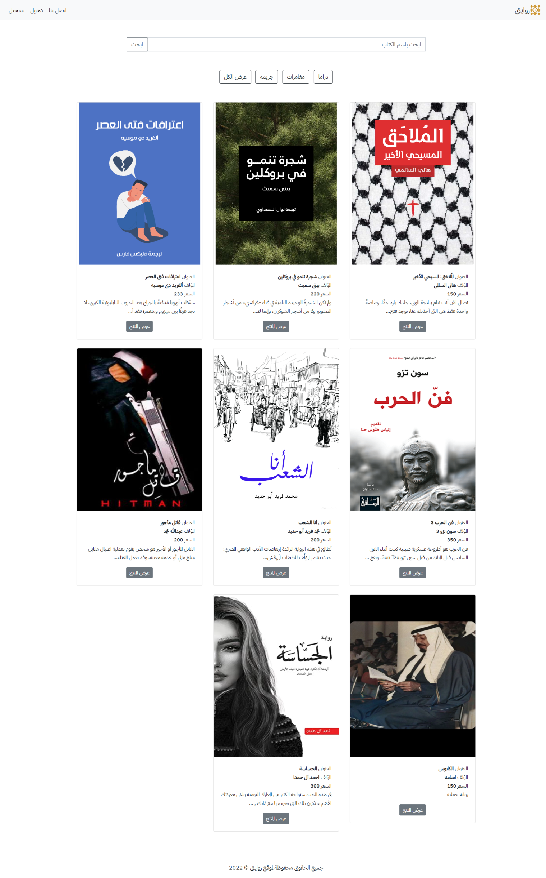
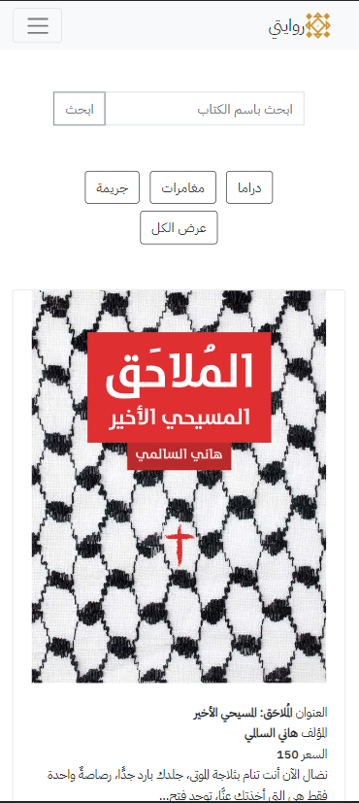
الواجهات
الشاشة الصغيرة
الشاشة الكبيرة

Slide 12



يمكنكم زيارة موقعنا
www.rewaity.art

Slide 13
المراجع
https://getbootstrap.com/
https://www.w3schools.com/
https://code.visualstudio.com/
https://www.wampserver.com/
https://app.diagrams.net/
https://www.php.net/
https://www.mysql.com/
https://rewaity.art/
https://www.namecheap.com/

Slide 14
شكراً

